Slide 1

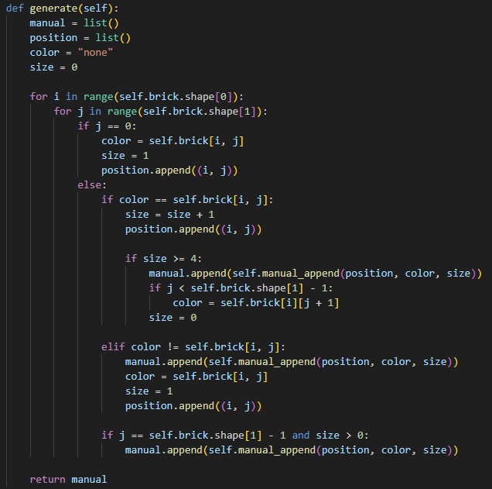
조립 알고리즘
- 색상 정보가 부여된 각 픽셀을 순회하면서 블록의 위치와 색상, 크기를 계산한다.
- 현재 픽셀 색상이 이전 픽셀 값과 같으면 블록의 크기 1 증가시킨다.
- 블록의 크기가 4 이상이 된다면 현재까지 계산된 블록의 위치와 색상, 크기를 매뉴얼에 추가한다.
(블록 크기의 최댓값을 4로 제한하기 때문이다.)
- 현재 픽셀 색상이 이전 픽셀 값과 다르면 현재까지 계산된 블록의 위치와 색상, 크기를 매뉴얼에 추가한다.
- 각 행의 마지막 열에 도달했을 때 현재까지 계산된 블록의 위치와 색상, 크기를 매뉴얼에 추가한다.
◀ Fig 1. 매뉴얼 생성 코드

Slide 2
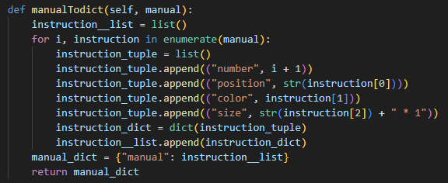
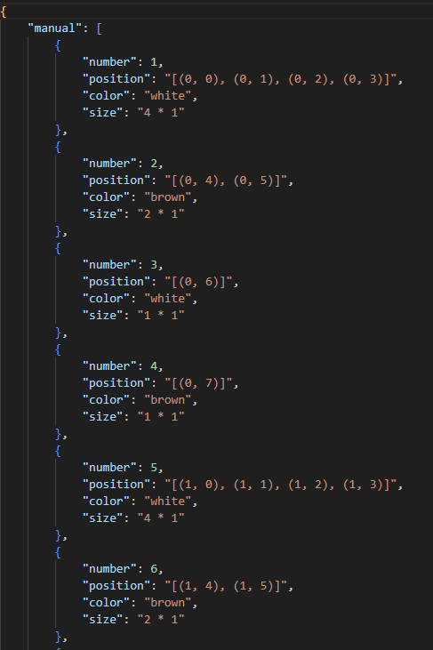
매뉴얼 출력 - JSON
▲ Fig 2. 매뉴얼을 json 파일로 변환하는 코드
- 매뉴얼에서 각 단계마다 저장된 블록의 위치와 색상, 크기, 그리고 순서를 dictionary로 구성하고, list에 추가한다.
- 매뉴얼의 정보가 저장된 list를 dictionary로 구성하여 json 형식의 파일로 저장할 수 있도록 한다.
Fig 3. 변환된 json 파일을 출력 ▶

Slide 3
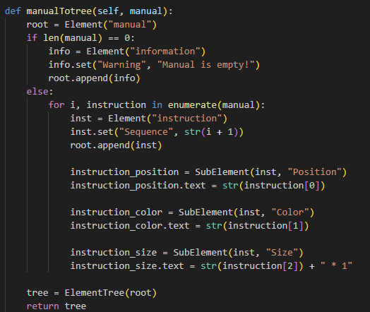
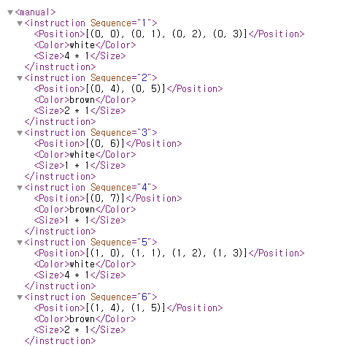
매뉴얼 출력 - XML
▲ Fig 4. 매뉴얼을 xml 파일로 변환하는 코드
- 최상위 엘리먼트(root)를 설정한다
- 매뉴얼에서 단계를 거칠 때마다 순서 정보가 저장된 instruction 엘리먼트를 root에 추가한다.
- 블록의 위치와 색상, 사이즈로 구성한 엘리먼트를 instruction 엘리먼트의 하위 엘리먼트로 설정한다.
- 최종적으로 완성된 tree를 반환한다.
▲ Fig 5. 변환된 xml 파일을 출력

